Slide 1
ДЕКОРАТИВНАЯ
ОБРАБОТКА МЕТАЛЛА
Презентация к уроку технологии в 7 классе

Slide 2
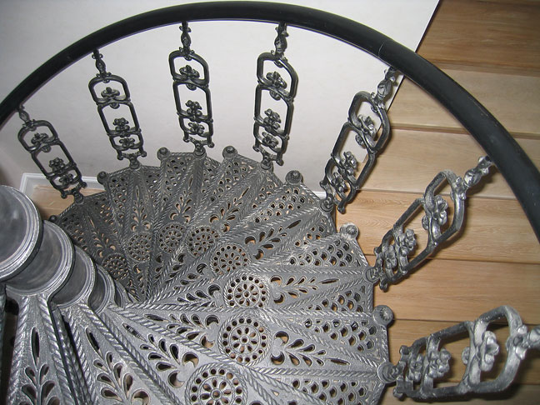
Современные технологии позволили в значительной мере автоматизировать все процессы по обработке металлических изделий и свели к минимуму ручной труд, однако, для мелкосерийного производства и изготовления уникальных продуктов все еще широко используются ручные способы, благодаря которым осуществляется художественная обработка металла. При этом не исключается замена многих трудоемких процессов на автоматизированные

Slide 3
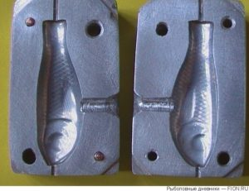
Литье
Те металлы, которые имеют высокую степень плавкости, легко можно видоизменять, применяя формы. Этот способ называется литьем, он один из древнейших, но и сегодня остается актуальным и часто применяемым. Еще до нашей эры люди освоили и широко использовали литье.

Slide 4
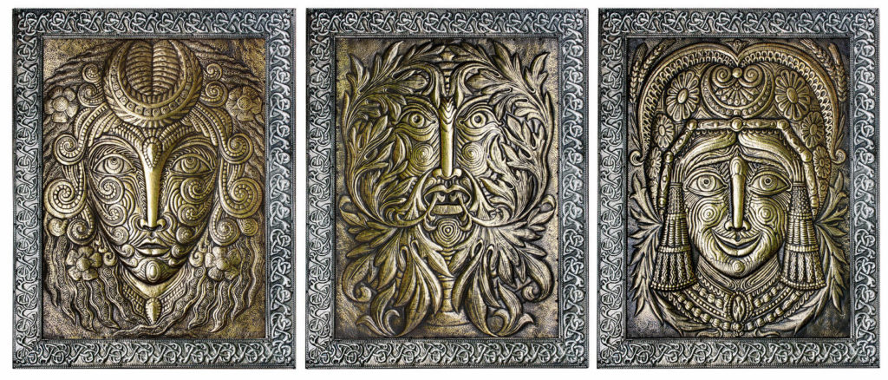
Чеканка
Выбивание рельефа на металлическом листе небольшой толщины или пластине называется чеканкой. Этот процесс осуществляется с помощью молотка и специального стержня. Вследствие ударов молотка по стержню он оставляет на пластине след или придает ей объемный вид. Молотки называются разгонными, а метал предварительно подвергается холодной прокатке, чтобы получилась нужная толщина.

Slide 5
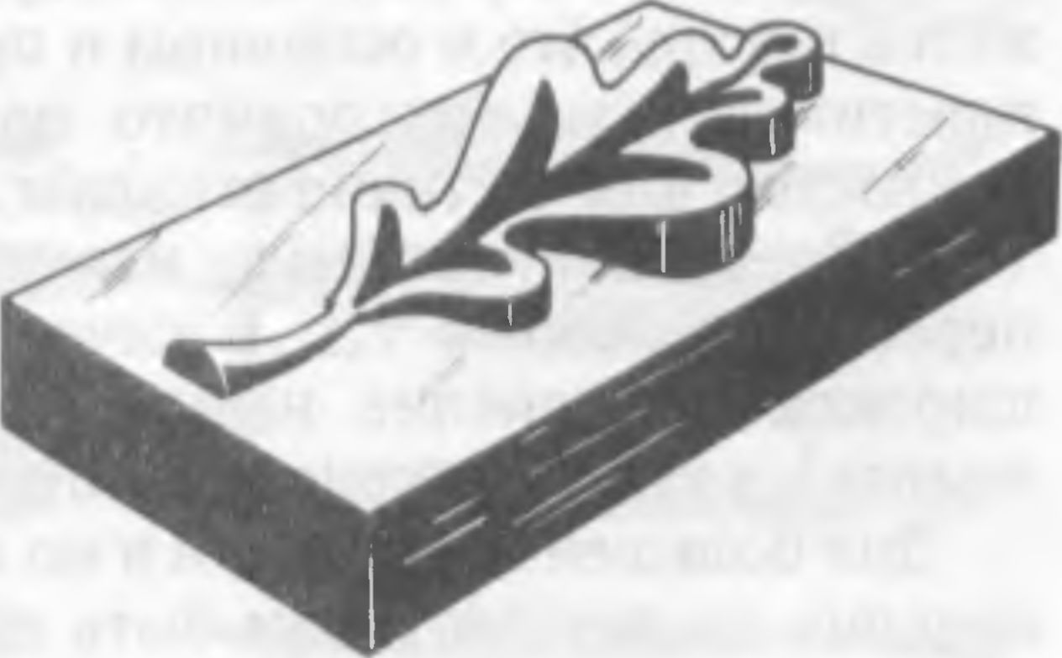
Тиснение
Тиснение представляет собой процесс чеканки с использованием матричных досок, которые называют басменными, от них и другое названия технологии – басма. Процесс тиснения осуществляется следующим образом: подготавливается деревянная матрица, которая будет отображать рельеф будущего изделия.
Когда процесс тиснения окончен, свинцовую подушку убирают и аккуратно снимается слой металла – басма, она имеет более мягкие черты рисунка, чем у матрицы, как бы сглаженные. Чем толще будет слой листа, тем более сглаженным получится изображение, поэтому не рекомендуется использовать для басмы металл более 0,3 мм.

Slide 6
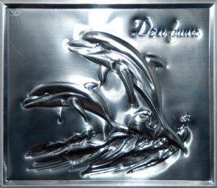
Металлопластика
эскиз прикладывают к листу металла и специальным инструментом обводят, надавливая, таким образом, отпечатывается рельеф на фольге. Данная процедура повторяется с обеих сторон листа до тех пор, пока не получится нужная форма. Для удобства под низ заготовки подкладывается резина или другой мягкий, но упругий материал

Slide 7
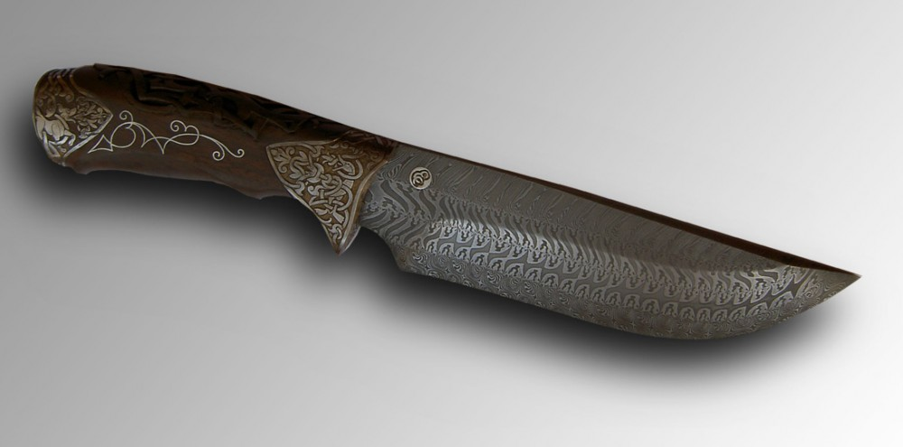
Гравировка
Одним из основных способов, применяемых для художественной обработки различных металлических изделий, является гравировка. Она предполагает нанесение рельефа или линейного рисунка на заготовку с помощью резца. Гравировка может быть двух видов:
плоскостная – двухмерная гравировка, предусматривающая обработку поверхности изделия;
обронная – создает трехмерное изображение рельефа, скульптуры.

Slide 8
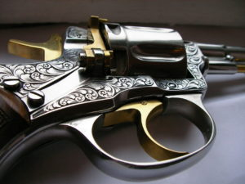

Slide 9
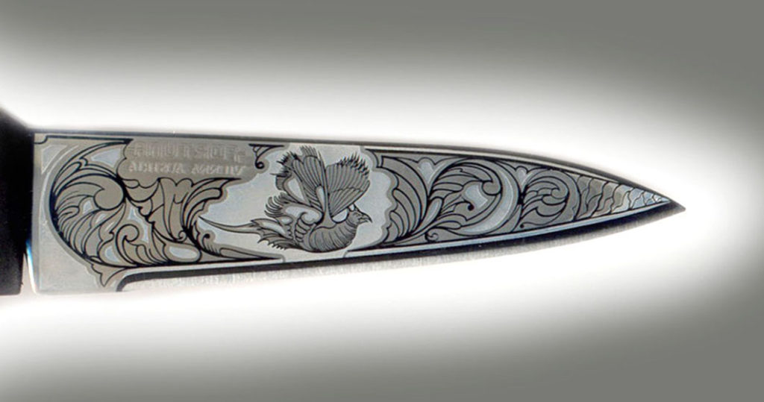
Травление
Одним из подвидов гравировки является травление. Его техника проста: металлическое изделие необходимо покрыть воском или смолой, затем по этому покрытию процарапывается рисунок, надпись или прочий декор. Далее, изделие помещается в раствор кислоты или щелочь, под действием которой процарапанные изображения протравливаются, а поверхность тускнеет.

Slide 10
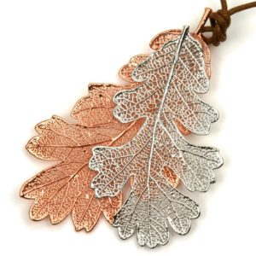
филигрань
Филигрань достаточно древняя техника. Сам термин состоит из двух латинских коней – «филюм» – означает нить, а «гранум» – переводится как зерно. Филигрань – совокупность переплетенных между собой тонких нитей, украшенных горошинами. Эта техника впервые была использована еще в древнем Египте во втором тысячелетии до нашей эры.

Slide 11
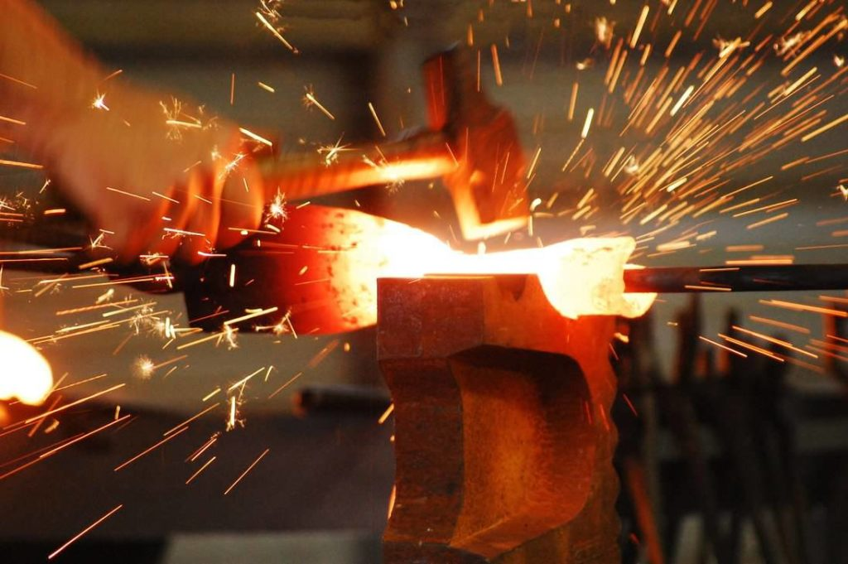
Ковка
Обработка разогретого металла с помощью молотка – это ковка, она также является старейшим методом. Под равномерными ударами молота металлическая заготовка постепенно приобретает необходимый вид
Драгоценные и цветные металлы (золото, серебро, медь) являются достаточно мягкими, поэтому их можно обрабатывать холодной ковкой.
Железо и сплавы на его основе поддаются ковке только в разогретом состоянии. Нагрев происходит в специальной печи до температуры 1000^{о}С, затем металл можно деформировать, гнуть

Slide 12
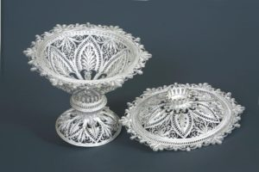
Объемная филигрань

Slide 13
Эмаль
Эмаль представляет собой вещество, получаемое в процессе расплавления стекла или иных неорганических материалов, которые имеют окисный состав. Эмаль наносят на металл в жидком состоянии и оставляют застывать.

Slide 14
                Задание:
Написать сообщение об одном из видов художественной
обработки металлов.

